Slide 1
Разработка компилятора NVA - 2020
Новик Виктория Александровна, ПОИТ - 6

Slide 2
Коротко о главном
NVA – 2020 процедурный, строго типизированный, не объектно-ориентированный, компилируемый язык.
Кодировка ASCII, содержащая английский алфавит, специальные символы такие, как { } [ ] ( ) , ; ~ + - / * > < & !
Типы данных: целочисленный, строковый, символьный. Преобразование не поддерживается.
Арифметические операции языка + - * / %
Функции стандартной библиотеки: возведение в степень, генерация случайного числа, вычисление длины строки.
Инструкции: оператор цикла, оператор условия.

Slide 3
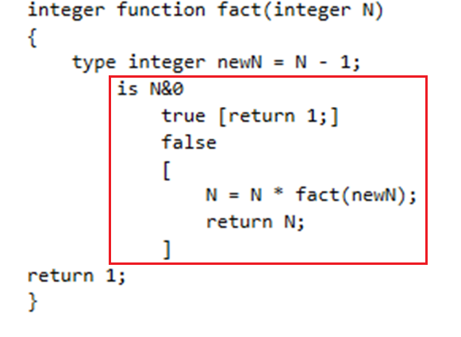
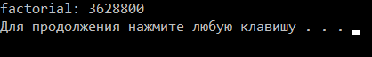
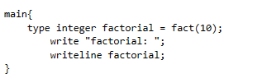
Условный оператор
Работу условного оператора можно показать на примере рекурсивной функции нахождения факториала

Slide 4
Правила грамматики для условного оператора и оператора цикла
Правило грамматики | Описание
R -> rY | wY |rYwY | wYrY | Ошибка при конструировании условного выражения
Z -> iLi | iLl | lLl | lLi | Ошибка в условии цикла/условного выражения
L -> < | > | & | ! | Неверный условный оператор
K -> ?ZRK | cZdHK | ?ZR | cZdH | Недопустимая синтаксическая конструкция
X -> i=W;X | i:V;X | oV;X | ^V;X | i=UF;K | iF;K | i=W; | oV; | ^V; | i:V; | i=UF; | iF; | Недопустимая синтаксическая конструкция в теле цикла/условного выражения
B -> ?ZR | ?ZRX | ?ZRXB | ?ZRB | Ошибка при конструировании условного выражения в цикле
Y -> [XQ] | [X] | [Q] | Ошибка в теле условного выражения
H -> [XB] | [B] | [X] | Ошибка в теле цикла

Slide 5
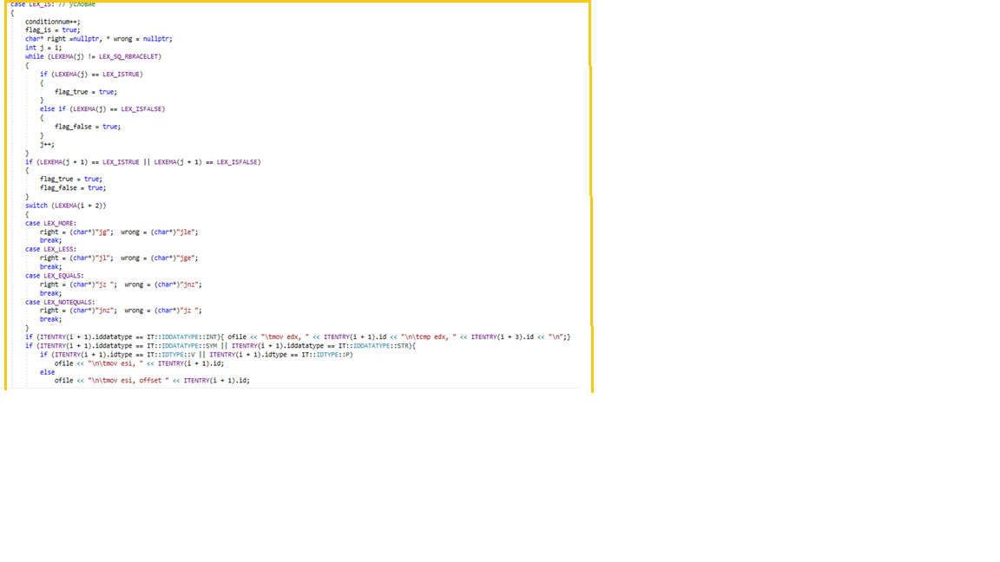
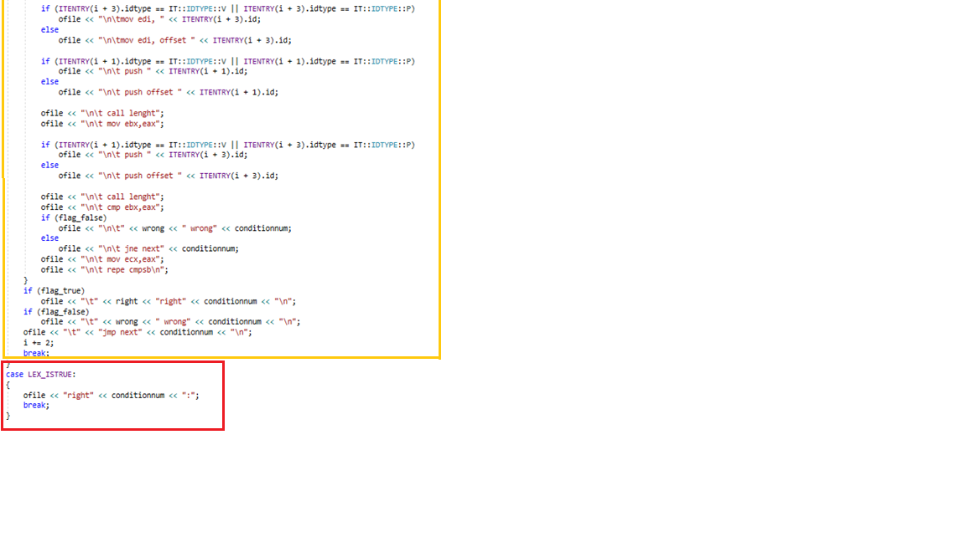
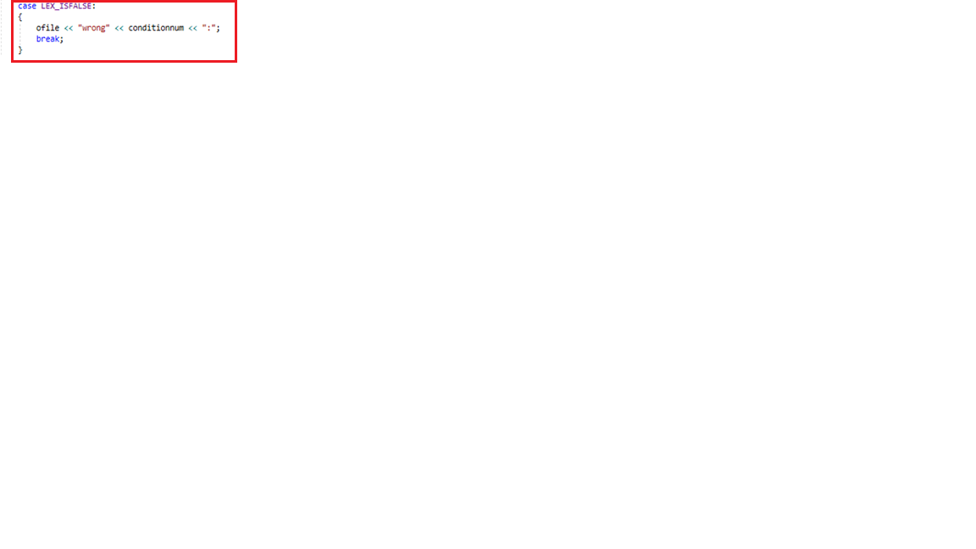
Генерация в ассемблер

Slide 6
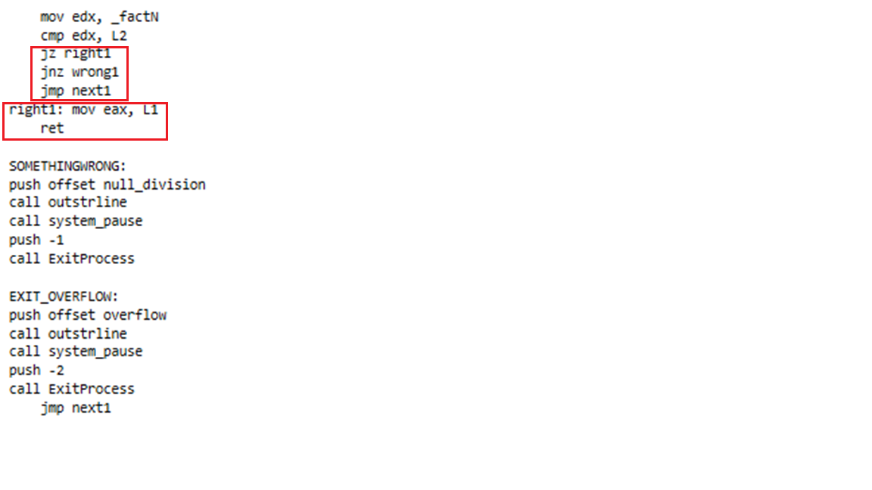
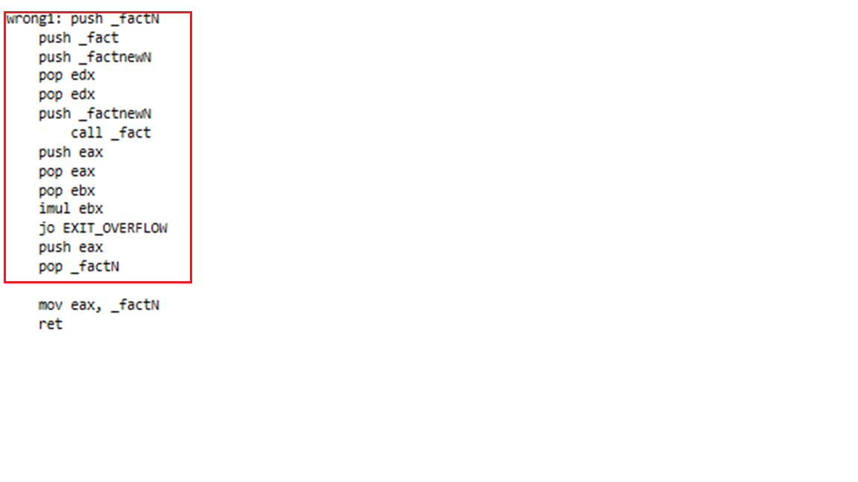
Условный оператор на ассемблере

Slide 7
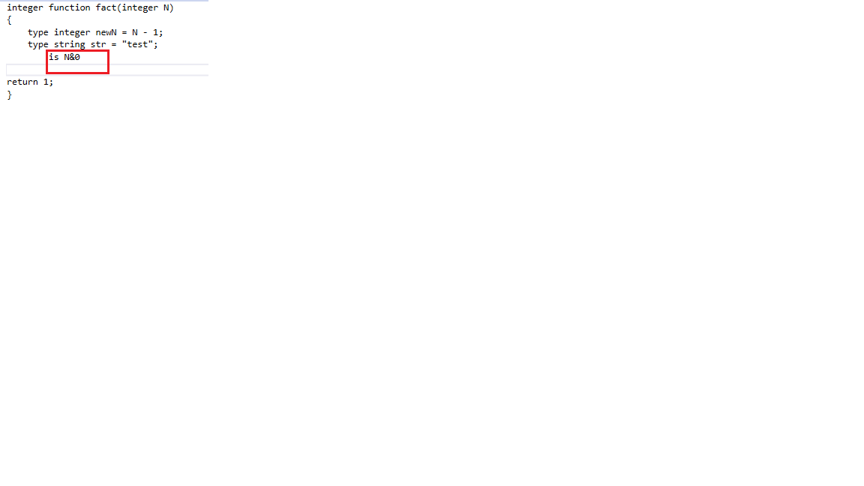
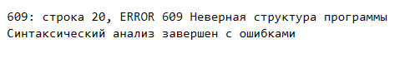
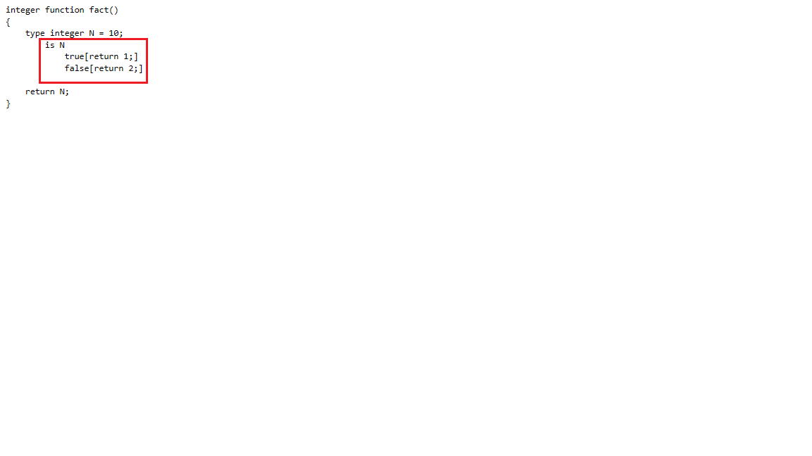
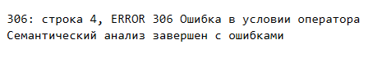
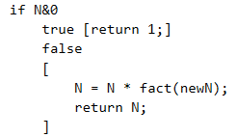
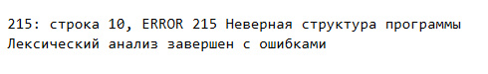
Тестирование оператора условия
Пример ошибки | Сообщение транслятора
Отсутствие логических блоков
Неверное значение в условии
Ошибка в названии оператора

Slide 8
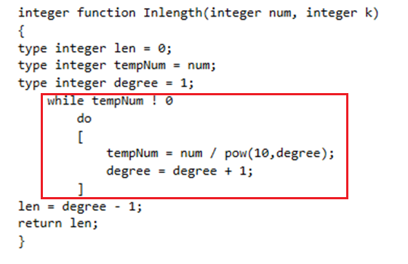
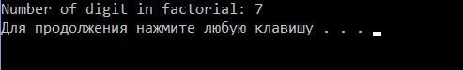
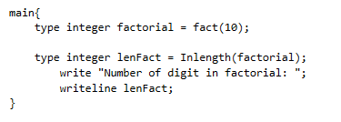
Оператор цикла
Работу оператора цикла while-do можно показать на примере вычисления факториала

Slide 9
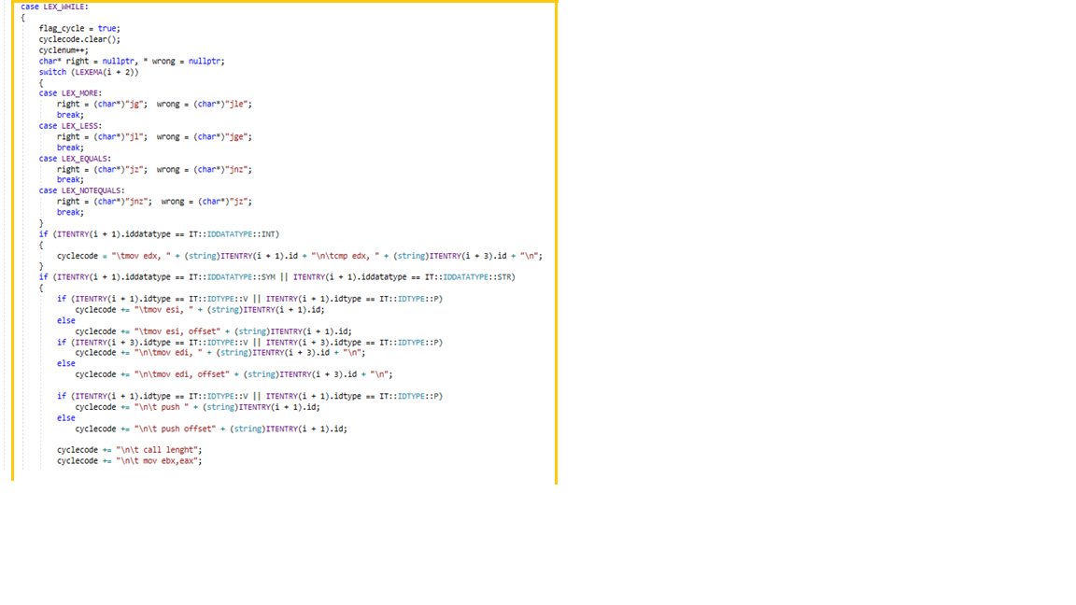
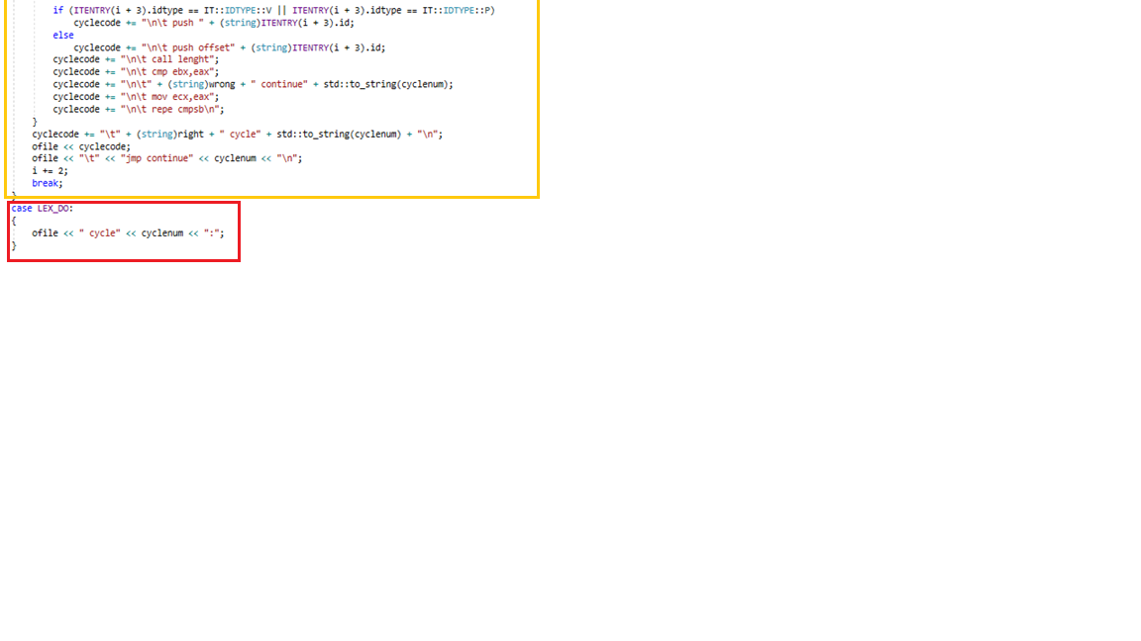
Генерация в ассемблер

Slide 10
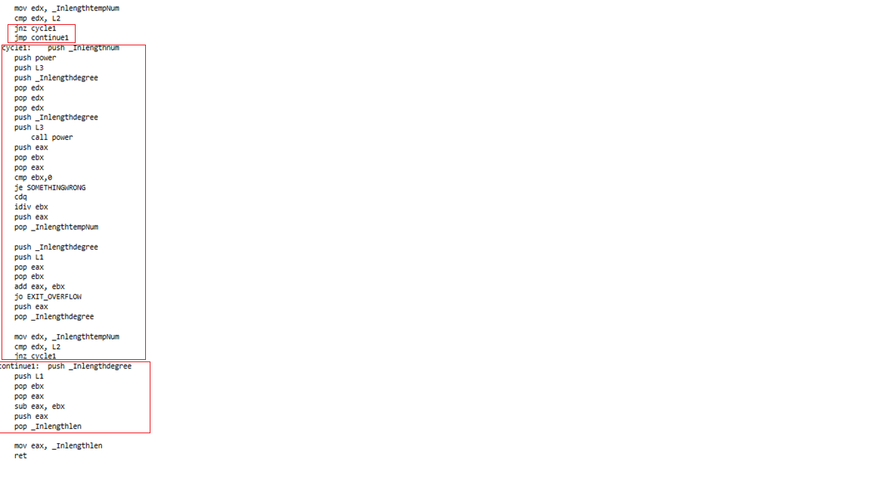
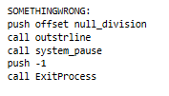
Оператор цикла на ассемблере

Slide 11
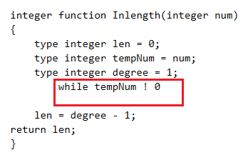
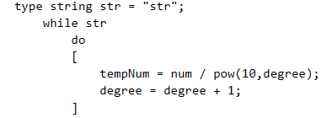
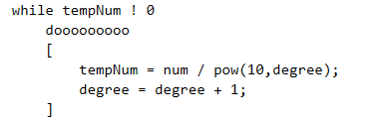
Тестирование оператор цикла
Пример ошибки | Сообщение транслятора
Отсутствие блока
Неверное значение в условии
Ошибка в названии оператора

Slide 12

Cпасибо за внимание!

